Slide 1





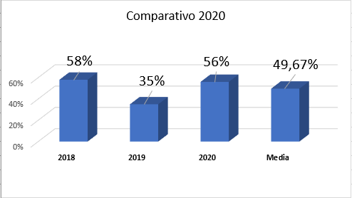
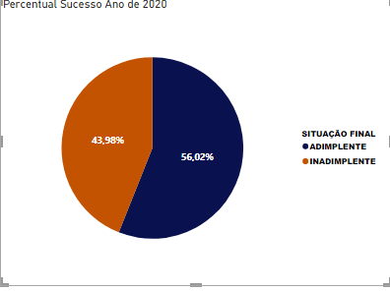
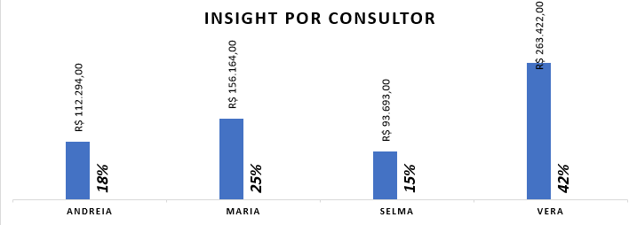

Slide 2
storytelling
Como podemos observar por meio da analise dos dados tivemos resultados positivos em relação ao percentual de sucesso do ano de 2020, pois o percentual foi de 56,02 adimplentes um pouco maior que o de inadimplente que foi de 43,98. Com essas informações podemos elaborar uma métrica para que nosso percentual de positividade possa melhorar.
O comparativo anual também tivemos um crescimento satisfatório onde tivemos uma margem de 56% comparando aos anos anteriores ,com uma media de 46,67%, entendemos que com o planejamento da métrica podemos crescer ainda mais.
Tivemos dois destaques entre nossos consultores que foram “ Maria e a Vera”, as demais vamos que entender o que temos que melhorar pois precisamos do desempenho delas para que tenhamos um crescimento em nossos resultado para o anos de 2021 .

